Slide 1
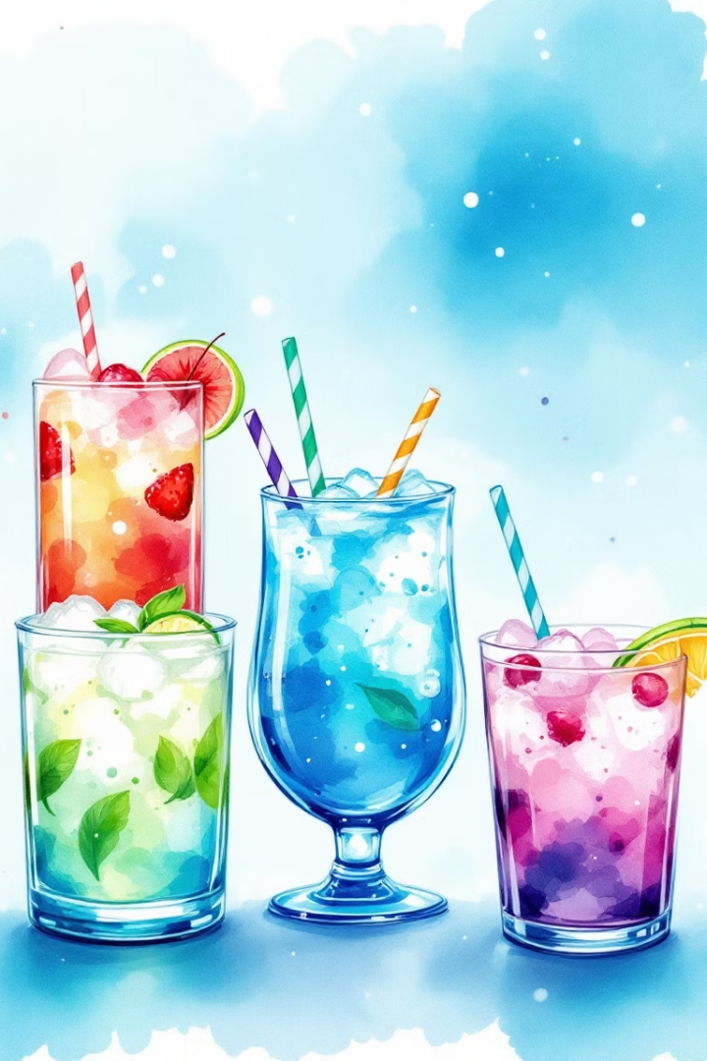

UỶ BAN NHÂN DÂN QUẬN LONG BIÊN
TRƯỜNG MN HOA HƯỚNG DƯƠNG
Lónh vöïc phaùt trieån thẩm mỹ
Ñeà taøi: Bé vẽ ly nước mùa hè
Giaùo vieân : Nguyễn Thị Hằng
Lứa tuổi: 5-6 tuổi

Slide 2
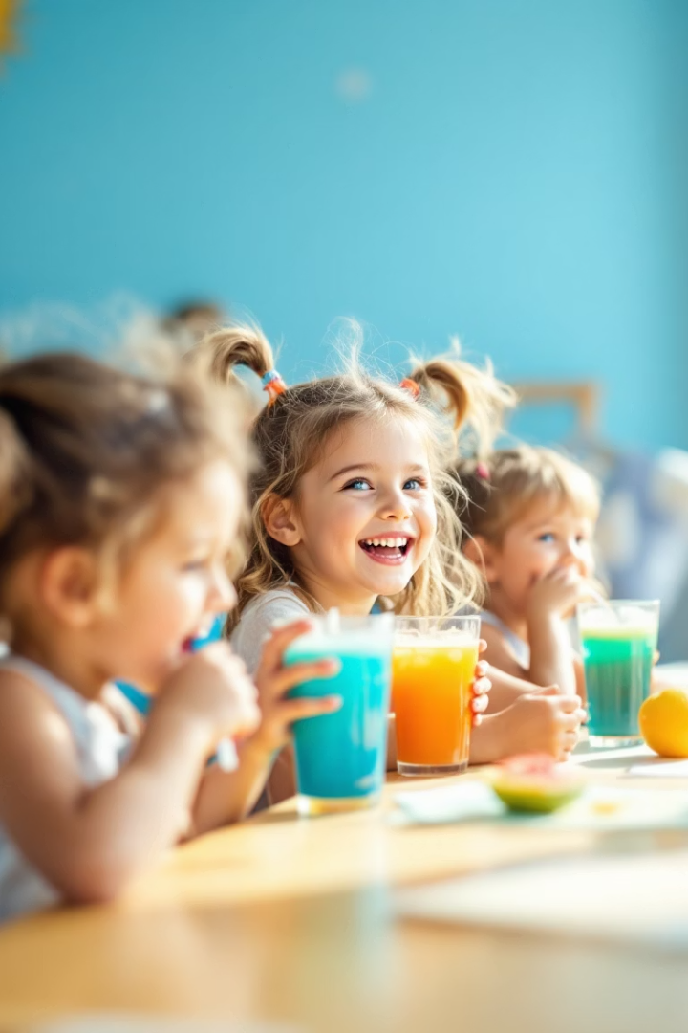



Giao Lưu Cùng Bé
Hãy bắt đầu bằng một vài câu hỏi gợi mở. Mùa hè nóng nực, các con thường uống gì để giải khát?
Các con thích nước cam hay nước dừa hơn? Vì sao?
Gợi Mở
Chi Tiết
Ly nước có hình dạng như thế nào?
Bên trong ly có những gì?
Màu Sắc
Màu sắc của ly nước ra sao?

Slide 3
Quan Sát Các Loại Nước
Cho trẻ quan sát tranh ảnh về các loại nước giải khát. Ví dụ như nước cam, nước dưa hấu, trà sữa, sinh tố xoài, nước chanh...
Điều này giúp các bé có thêm ý tưởng và cảm hứng để vẽ.
Nước Cam
Nước Dưa Hấu
Trà Sữa
Màu cam tươi mát.
Màu đỏ ngọt ngào.
Màu nâu kem hấp dẫn.

Slide 4





Hướng Dẫn Cách Vẽ Ly Nước
Giáo viên giới thiệu tranh mẫu và phân tích cách vẽ. Đầu tiên, vẽ hình dáng cốc hoặc ly (tròn, cao, có quai...).
Sau đó, vẽ phần nước bên trong với màu sắc đặc trưng của từng loại.
Vẽ Hình Dáng
Vẽ Màu Nước
Vẽ Chi Tiết

Slide 5
Thêm Chi Tiết Trang Trí
Vẽ thêm ống

